Slide 1
Interactive Raymarching Cloud
2026.10.23
조창민

Slide 2
목 차
1.
진행상황
2.
다음 주 목표

Slide 3
진행상황

Slide 4
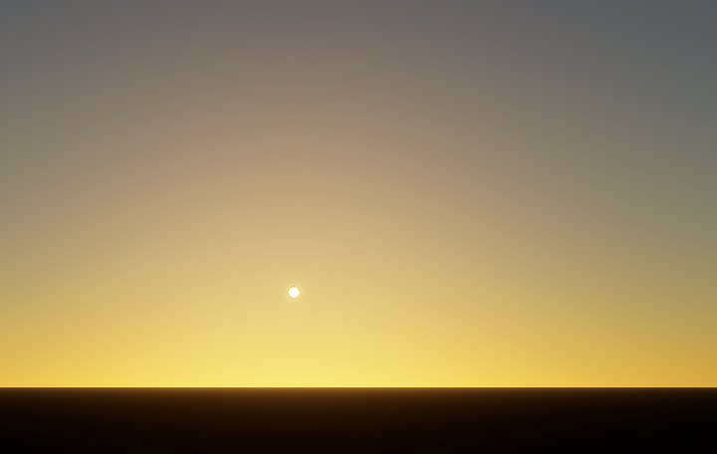
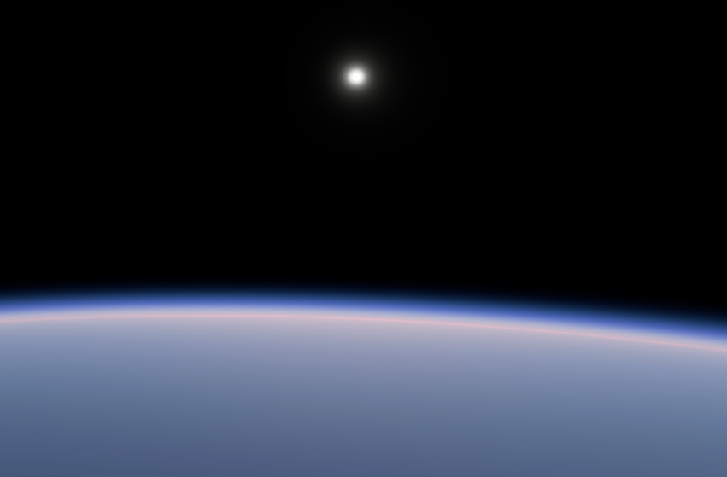
단일 대기산란 구현
진행상황
1
2
태양으로 부터 주변 대기에 도달 후 Rayleigh, Mie산란으로 추가되는 빛
Rayleigh, Mie산란, 오존층으로 인해 소실되는 빛

Slide 5
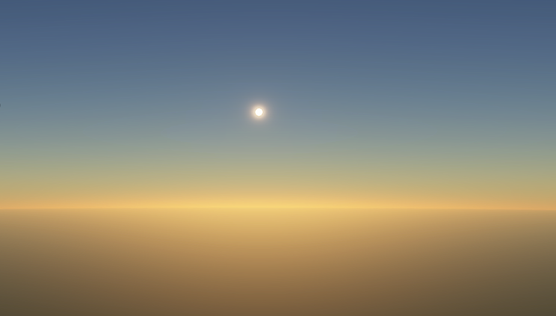
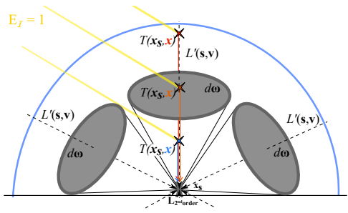
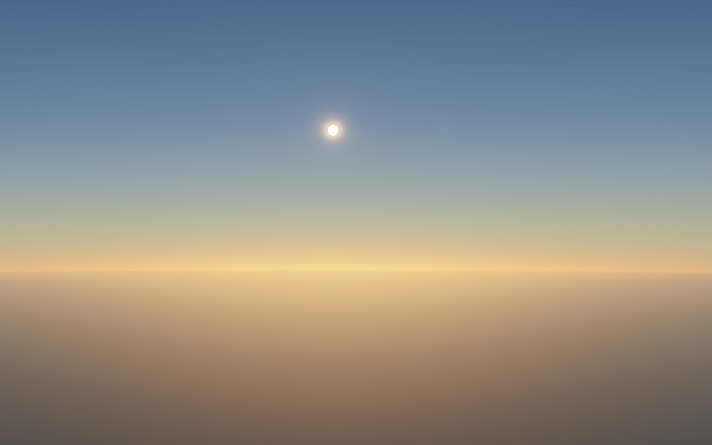

다중 산란 구현
진행상황
주변 대기에서 들어오는 2차 산란 L2
등비급수로 조사 지점에 들어오는 총 산란량 계산

Slide 6
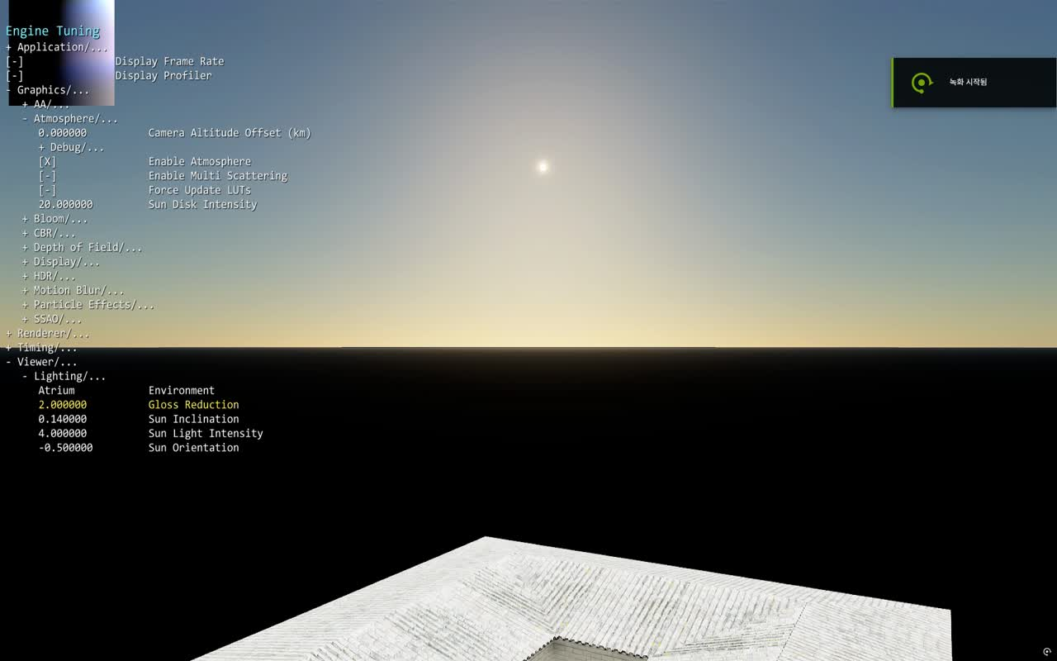
레퍼런스용 레이마칭 렌더링
진행상황

Slide 7
다음 주 목표

Slide 8
다음 주 목표
1
2
3
대기 원근감 및 SkyView LUT 구현으로 대기 구현 마무리
복셀 기반의 레이마칭 구름 구현
구름 그림자가 대기산란에 미치는 영향 구현

Slide 9
Thank you!

